Slide 1
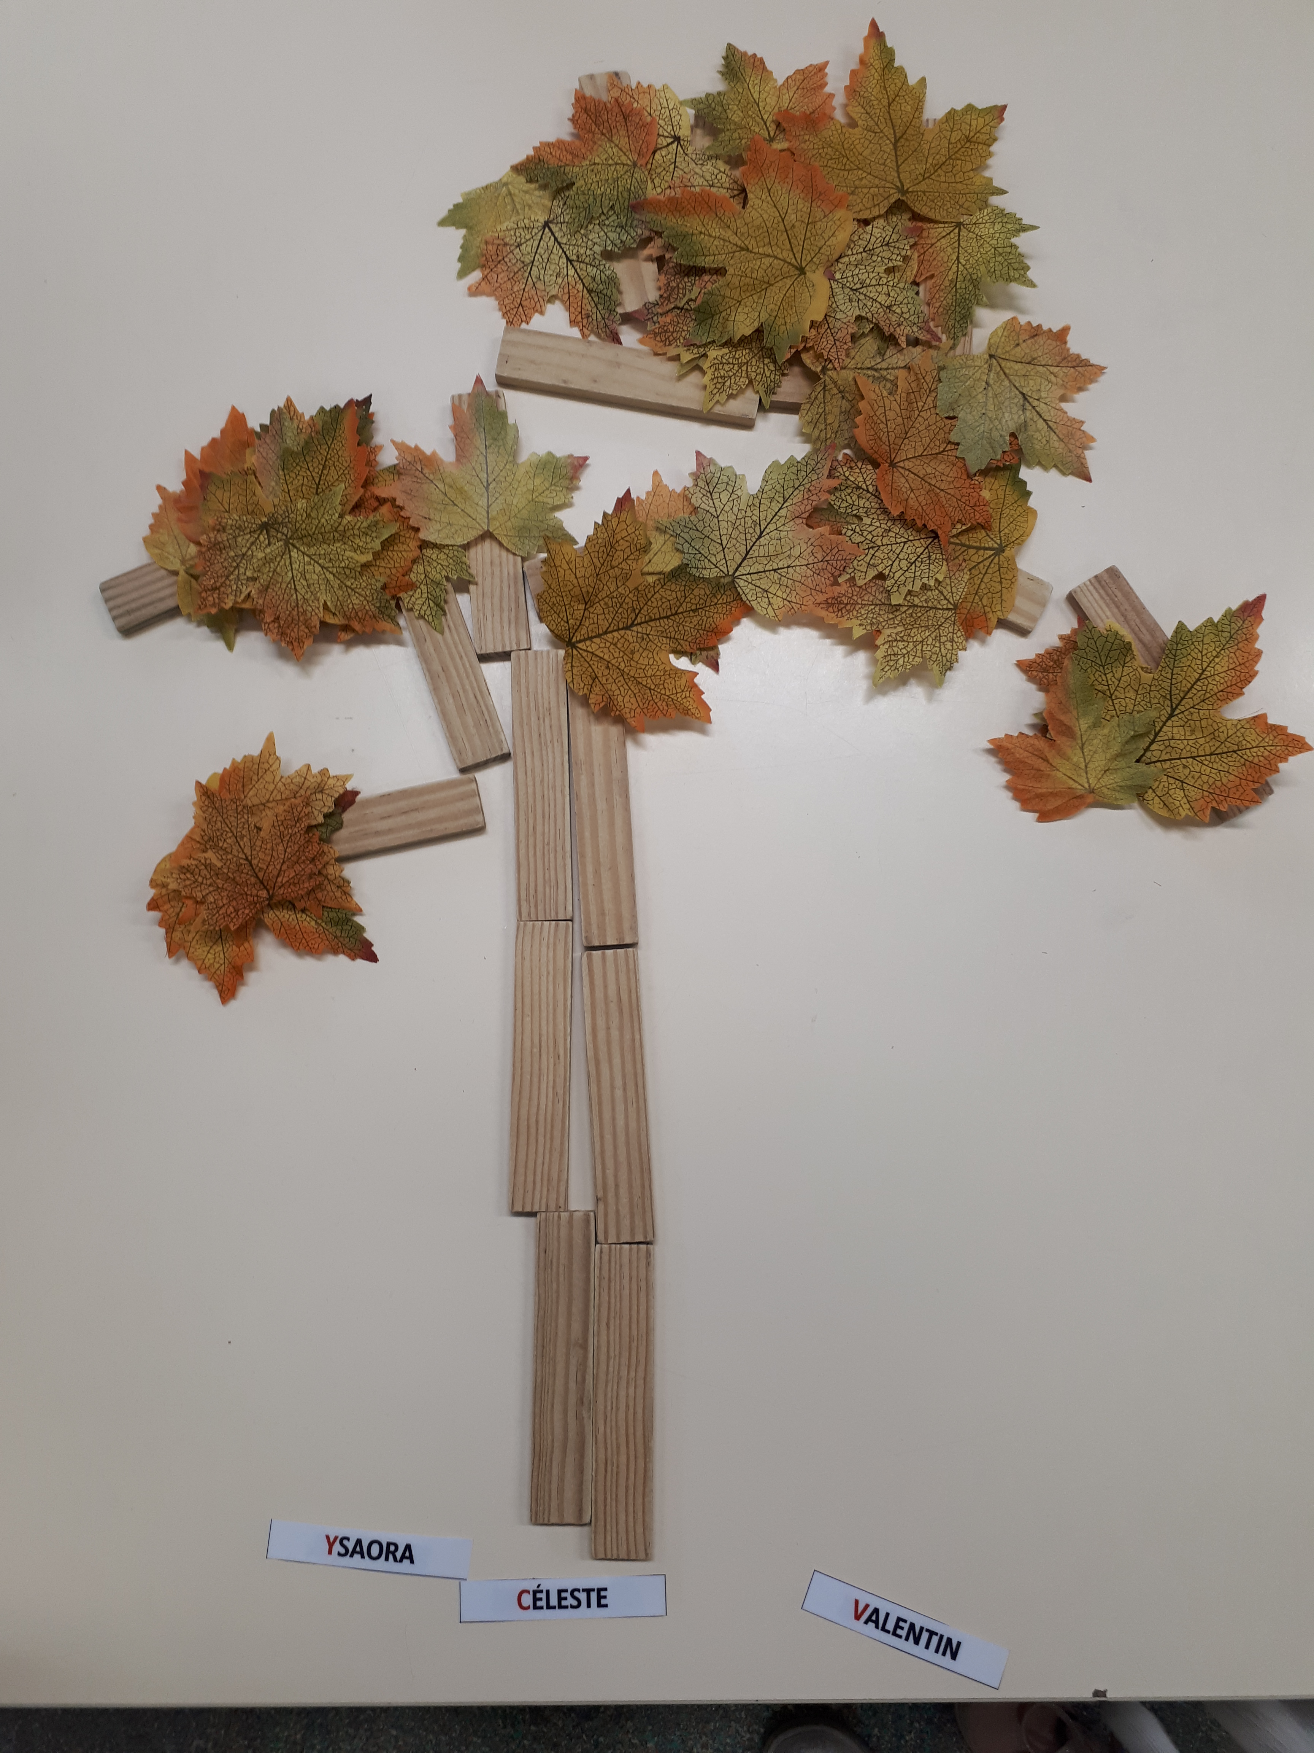
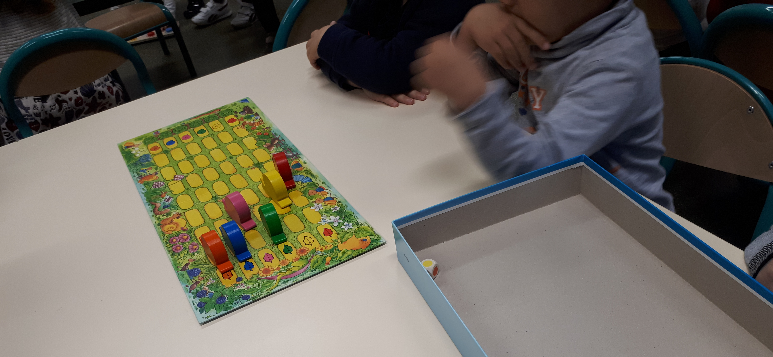
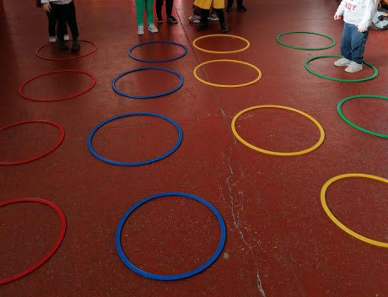
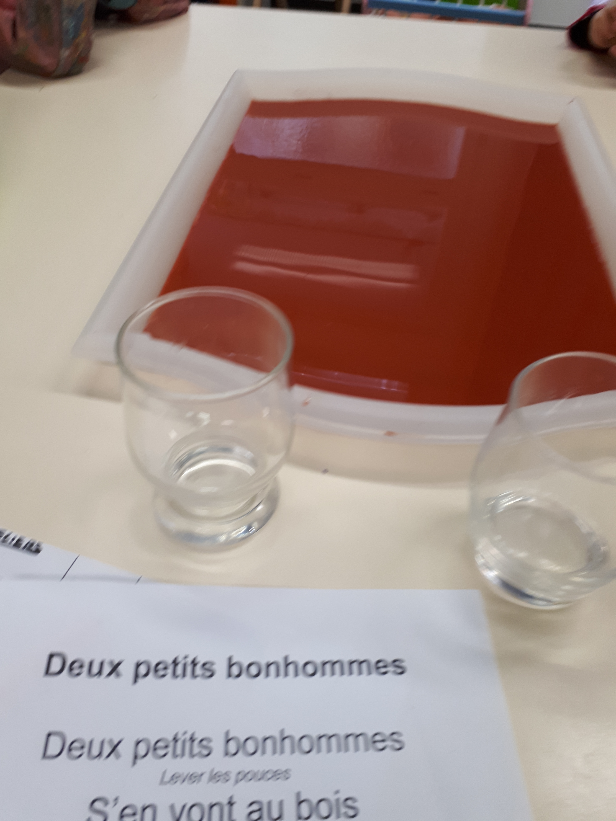
Semaine du 06 Novembre 2019
J’apprends à reconnaître mon prénom
Je réalise une œuvre éphémère, j’y associe l’étiquette avec mon prénom pour garder une trace en photo
Période 2 : AGIR,S'EXPRIMER, COMPRENDRE À TRAVERS LES ACTIVITÉS ARTISTIQUES
Le livre de la semaine
Sorti de sa tanière, Petit Renard va suivre un oiseau, le nez en l’air. Mais il va se perdre quand le vent va se lever, quand la pluie se mettra à tomber. Malgré tout Petit Renard continuera son chemin et découvrira de nouvelles odeurs, de nouveaux amis et le soir venu, il retrouvera enfin son arbre et sa tanière. Ainsi rêvera-t-il bien au chaud à de nouvelles aventures pour le lendemain !
Je réalise un affichage collectif pour la classe
avec des feuilles d’automne, comme dans le livre de la semaine
J’apprends à jouer à des jeux de société pour développer ma pensée logique
- sur plateau
Comprendre des textes écrits sans autre aide que le langage écrit :
je retrouve les éléments cachés par le liquide que j’ai entendus dans la comptine « deux petits bonhommes »
- en salle de motricité

